Slide 1
通信原理

Slide 2
第2章 确知信号

Slide 3
第2章 确知信号
2.1确知信号的类型
2.2 确知信号的频域性质
2.3 确知信号的时域性质

Slide 4
第2章 确知信号
2.1确知信号的类型
2.2 确知信号的频域性质
2.3 确知信号的时域性质

Slide 5
2.1确知信号的类型
按照周期性区分：
周期信号：
T0－信号的周期， T0 > 0
非周期信号
按照能量区分：
能量信号：能量有限，
功率信号：
归一化功率：
平均功率P为有限正值：
能量信号的功率趋于0，功率信号的能量趋于∞

Slide 6
第2章 确知信号
2.1确知信号的类型
2.2 确知信号的频域性质
2.3 确知信号的时域性质
功率信号
能量信号

Slide 7
2.2.1 功率信号的频谱
一. 周期性功率信号频谱（函数）的定义
式中，f0 ＝ 1/T0，n为整数，-∞ < n < +∞。
－双边谱，复振幅 (2.2 － 4)
|Cn| －振幅， θn－相位
一个周期
变换对

Slide 8
二. 周期性功率信号频谱的性质
1. 对于物理可实现的实信号，由定义式(2.2－1)有
说明：正频率部分和负频率部分间存在复数共轭对称关系，即
Cn的模 偶对称
Cn的相位 奇对称
|C_{n}|
-5
-4
-3
-2
-1
0
1
2
3
4
5
n
θ_{n}
(a) 振幅谱
-5
-4
-2
-1
3
n
-3
0
1
2
4
5
(b) 相位谱

Slide 9
将式(2.2－5)代入式(2.2－2)，得到
式中
利用对称性结论
直流
交流

Slide 10
表 明：
1. 实信号可以表示成包含直流分量C₀、基波(n = 1时)和各次谐波(n = 1, 2, 3, …)。
2. 实信号s(t)的各次谐波的振幅等于
3. 实信号s(t)的各次谐波的相位等于θ
4. 频谱函数C_{n}又称为双边谱， |C_{n}|的值是单边谱的振幅之半。
称为单边谱。

Slide 11
2. 若s(t)是实偶信号，则 C_{n}为实函数。 因为
而
所以C_{n}为实函数。

Slide 12
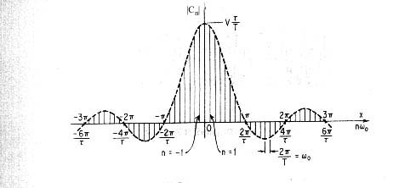
例2.1
试求图2-2(a)所示周期性方波的频谱。
解：由定义式(2.2-1)：
s(t)
τ
V
t
-T
0
T
C_{n}

Slide 13
例2.2
试求图2-3所示周期性方波的频谱。
解：由式(2.2-1) ：
因为此信号不是偶函数，其频谱Cn是复函数。
s(t)
V
-T
0
τ
T
t

Slide 14
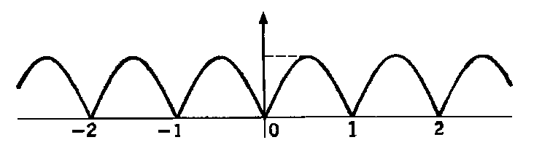
例2.3
试求图2-4中周期波形的频谱。
由式(2.2-1)：
由于此波形为偶函数，故其频谱为实函数。
s(t)
1
t

Slide 15
2.2.2 能量信号的频谱密度
1. 频谱密度的定义：
是能量信号s(t) 的傅里叶变换：
S(f)的逆傅里叶变换为原信号：
2. S(f)和Cn的主要区别：
S(f)是连续谱，Cn是离散谱；
S(f)的单位是V/Hz，而Cn的单位是V。
问题：与周期性功率信号时相比？

Slide 16
3.注意：
在针对能量信号讨论问题时，也常把频谱密度简称为频谱。
实能量信号：负频谱和正频谱的模偶对称，相位奇对称，即复数共轭，因

Slide 17
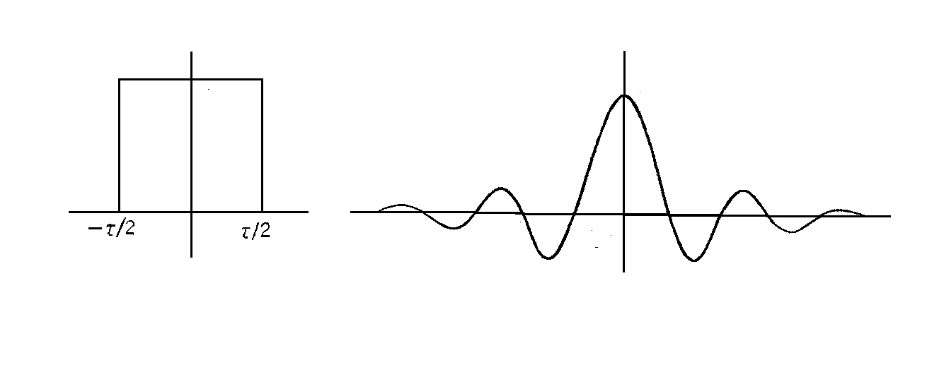
例2.4
g_{a}(t)
试求一个矩形脉冲的频谱密度。
设
解：它的傅里叶变换为
矩形脉冲的带宽等于其脉冲持续时间的倒数，在这里它等于(1/τ) Hz。
1
－ 单位门函数
0
t
(a) g_{a}(t)
G_{a}(f)
-1/τ
1/τ
-2/τ
0
2/τ
f
(b) G_{a}(f)

Slide 18
例2.5
试求单位冲激函数(δ函数)的频谱密度。
δ函数的定义：
δ函数的频谱密度：
δ函数的物理意义：
一个高度为无穷大、宽度为无穷小、面积为1的脉冲。

Slide 19
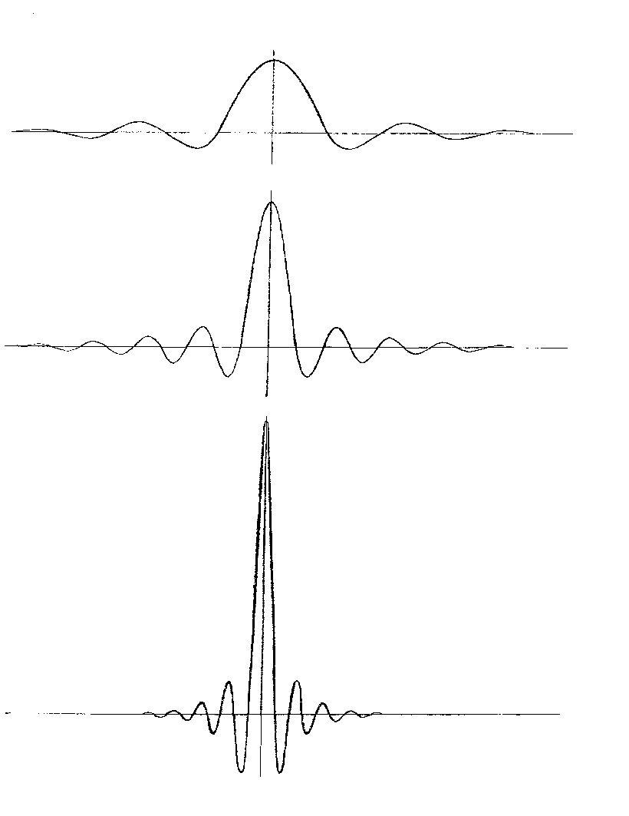
δ函数的性质1
δ函数可以用抽样函数的极限表示：
因为，可以证明
式中k越大、振幅越大、波形零点的间隔越小、波形振荡的衰减越快，但积分等于1。（见右图）
t
t
和式比较：
可见
t
即抽样函数的极限就是δ函数。

Slide 20
δ函数的性质2
δ函数的性质2：单位冲激函数δ(t)的频谱密度
Δ(f)
δ(t)
1
0
t
f
0

Slide 21
δ函数的性质3
δ函数的性质3：
(2.2-30)
证：
因为
物理意义：可以看作是用δ函数在 t = t0时刻对f(t)抽样。
由于单位冲激函数是偶函数，即有δ(t) = δ(-t)，所以式(2.2-30)可以改写成：
(2.2-31)

Slide 22
δ函数的性质4
δ函数也可以看作是单位阶跃函数 的导数。
单位阶跃函数的定义：
性质4即 u′(t) = δ(t)
用δ函数可以表示功率信号的频谱密度，见下例。
1
0
t
图2-8 单位阶跃函数

Slide 23
例2.6
试求无限长余弦波的频谱密度。
设一个余弦波的表示式为s(t)=cos2πf0t，
则其频谱密度S(f)按式(2.2-21)计算，可以写为

Slide 24
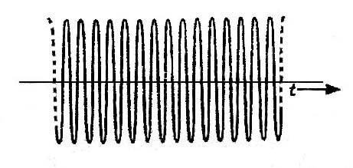
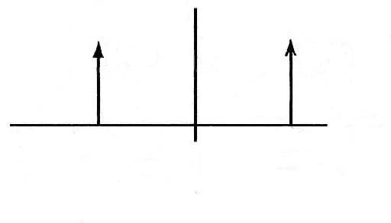
例2.6
参照式(2.2-28)，上式可以改写为
引用了冲激函数就能把频谱密度的概念推广到功率信号上。
t
－f₀
0
f₀
(a) 波形
(b) 频谱密度

Slide 25
2.2.3 能量信号的能量谱密度
定义：由巴塞伐尔(Parseval)定理
(2.2-37)
将|S(f)|²定义为能量谱密度。
式(2.2-37)可以改写为
(2.2-38)
式中 G(f) = |S(f)|² －能量谱密度
由于信号s(t)是一个实函数，所以|S(f)|是一个偶函数, 因此上式可以改写成
(2.2-40)

Slide 26
例2.7
试求例2.4中矩形脉冲的能量谱密度
在例2.4中，已经求出其频谱密度：
故由式(2.2-39)得出

Slide 27
2.2.4 功率信号的功率谱密度
1. 定义：
首先将信号s(t)截短为s_{T}(t)，-T/2 < t < T/2
s_{T}(t)是一个能量信号，可以用傅里叶变换求出其能量谱密度 |S_{T}(t)|²，由巴塞伐尔定理有
(2.2-41)
定义为信号的功率谱密度P(f) 为

Slide 28
2.周期信号的功率谱密度
令T 等于信号的周期T₀ ，于是信号功率为
(2.2-45)
由周期函数的巴塞伐尔(Parseval)定理:
(2.2-46)
式中 |C_{n}|² －第n次谐波的功率
利用δ函数用连续功率谱密度将上式表示为
(2.2-47)

Slide 29
观察 (2.2-47)
式中
故，上式中的被积因子就是此信号的功率谱密度P(f)，即
(2.2-48)
功率
对频率积分

Slide 30
例2.8
s(t)
试求例2.1中周期性信号的功率谱密度。
该例中信号的频谱已经求出，它等于式(2.2-14)：
所以由式(2.2-48)：
得出
(2.2-50)
τ
V
t
-T
0
T

Slide 31
第2章 确知信号
2.1确知信号的类型
2.2 确知信号的频域性质
2.3 确知信号的时域性质

Slide 32
2.3.1 能量信号的自相关函数
定义：
(2.3-1)
性质：
自相关函数R(τ)和时间t 无关，只和时间差τ 有关。
当τ = 0时，R(0)等于信号的能量：
(2.3-2)

Slide 33
2.3.1 能量信号的自相关函数
性质：
R(τ)是τ 的偶函数
(2.3-3)
自相关函数R(τ)和其能量谱密度|S(f)|²是一对傅里叶变换：

Slide 34
2.3.2 功率信号的自相关函数
定义：
(2.3-10)
性质：
当τ = 0时，自相关函数R(0)等于信号的平均功率：
(2.3-11)
功率信号的自相关函数也是偶函数。

Slide 35
2.3.2 功率信号的自相关函数
性质：
周期性功率信号自相关函数定义：
(2.3-12)
R(τ)和功率谱密度P(f)之间是傅里叶变换关系：

Slide 36
例2.9
试求周期性信号s(t) = Acos(t+θ)的自相关函数。
解: 先求功率谱密度，然后对功率谱密度作傅里叶变换，即可求出其自相关函数。
求功率谱密度：结果为
求自相关函数：

Slide 37
2.3.3 能量信号的互相关函数
定义：
性质：
R₁₂(τ)和时间 t 无关，只和时间差τ 有关。
R₁₂(τ)和两个信号相乘的前后次序有关：
【证】令x = t + τ，则
(2.3-23)

Slide 38
2.3.3 能量信号的互相关函数
性质：
互相关函数R₁₂(τ)和互能量谱密度S₁₂(f)是一对傅里叶变换
其中，互能量谱密度的定义为：

Slide 39
2.3.4 功率信号的互相关函数
定义：
性质：
R₁₂(τ)和时间t 无关，只和时间差τ 有关。
R₁₂(τ)和两个信号相乘的前后次序有关：
R₂₁(τ) = R₁₂(-τ)
若两个周期性功率信号的周期相同，则其互相关函数的定义可以写为

Slide 40
2.3.4 功率信号的互相关函数
性质：
若两个周期性功率信号的周期相同，则其互相关函数的定义可以写为
式中 T₀ －信号的周期
R₁₂(τ)和其互功率谱C₁₂之间也有傅里叶变换关系：
互功率谱定义：

Slide 41
随机信号
设一个随机相位的正弦波为
其中，A和ωc均为常数；θ是在(0, 2π)内均匀分布的随机变量。试讨论ξ(t)是否具有各态历经性。
解：(1)先求ξ(t)的统计平均值：
数学期望

Slide 42
自相关函数
令t₂ – t₁ = τ，得到
可见， ξ(t)的数学期望为常数，而自相关函数与t 无关，只与时间间隔τ 有关，所以ξ(t)是广义平稳过程。

Slide 43
(2) 求ξ(t)的时间平均值
比较统计平均与时间平均，有
因此，随机相位余弦波是各态历经的。

Slide 44
3.2.3 平稳过程的自相关函数
平稳过程自相关函数的性质
1. — ξ(t)的平均功率
2 . — τ的偶函数
3 . — R(τ)的上界
即自相关函数R(τ)在τ = 0有最大值。
4 . — ξ(t)的直流功率
5 .
表示平稳过程ξ(t)的交流功率。当均值为0时，有 R(0) = σ² 。

Slide 45
3.2.4 平稳过程的功率谱密度
1. 定义：先看确定信号时
对于任意的确定功率信号f (t)，它的功率谱密度定义为
式中，F_{T} ( f )是f (t)的截短函数f_{T} (t) 所对应的频谱函数

Slide 46
对于平稳随机过程ξ (t) ：
可以把f (t)当作是ξ(t)的一个样本；
但某一样本的功率谱密度不能作为过程的功率谱密度。
过程的功率谱密度应看作是对所有样本的功率谱的统计平均，故ξ (t)的功率谱密度可以定义为

Slide 47
2. 功率谱密度的计算
维纳-辛钦关系
非周期的功率型确知信号的自相关函数与其功率谱密度是一对傅里叶变换。这种关系对平稳随机过程同样成立，即有
简记为
作用：它在平稳随机过程的理论和应用中是一个非常重要的工具，它是联系频域和时域两种分析方法的基本关系式。

Slide 48
从确知信号到随机信号的实例

Slide 49
多径效应分析
设 发射信号为 ，接收信号为
(4.4-1)
式中， － 由第i条路径到达的接收信号振幅；
－ 由第i条路径达到的信号的时延；
上式中的
都是随机变化的。
说明：多径传播的随参信道中，就每条路径的信号而言，它的衰耗和时延都是随机变化的。因此，多径传播后的接收信号将是衰减和时延都将随时间变化的各路径的合成

Slide 50
应用三角公式改写：
上式中的R(t)可以看成是由互相正交的两个分量组成的。这两个分量的振幅分别是缓慢随机变化的。
式中
－ 接收信号的包络
－接收信号的相位
缓慢随机变化振幅
缓慢随机变化振幅

Slide 51
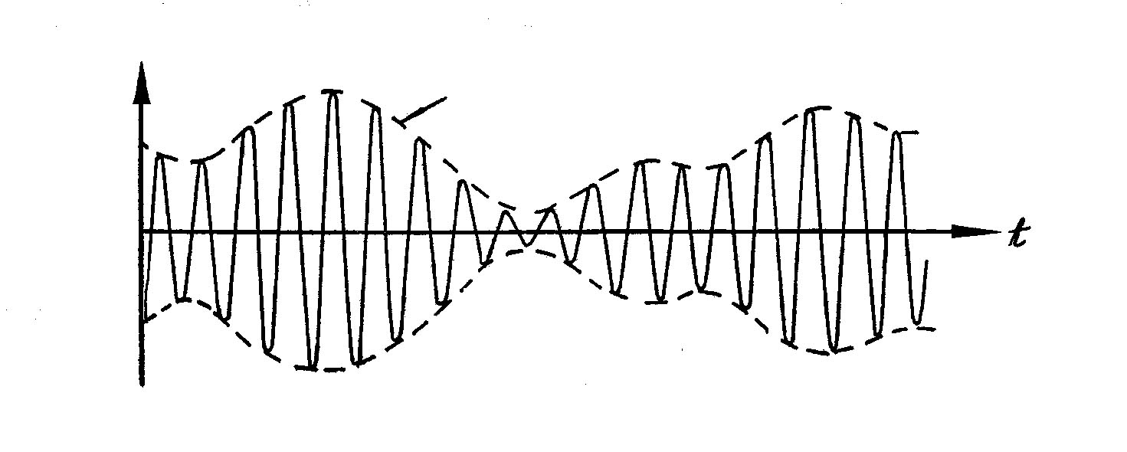
所以，接收信号可以看作是一个包络和相位随机缓慢变化的窄带信号：
结论：发射信号为单频恒幅正弦波时，接收信号因多径效应变成包络起伏的窄带信号：
发射信号：振幅恒定，单一频率
接收信号：包络有起伏，频率非单频，而是有了扩展

Slide 52
衰落
衰落定义：
信号包络因传播有了起伏的现象。
衰落分类：
快衰落：
多径传播使信号包络产生的起伏虽然比信号的周期缓慢，但仍是秒或秒以下的数量级，衰落周期和码元周期可以相比。
慢衰落 ：
起伏周期可能较长，甚至若干天或若干小时
由传播条件引起的，即便仅一条路径，路径上季节，日夜天气的变化造成。

Slide 53
多径效应分析
设发射信号为：f(t)，仅有两条路径，路径衰减相同，时延不同。
两接收信号为：A f(t - τ₀) 和 A f(t - τ₀ - τ) ，
其中：A－传播衰减，τ₀－第一条路径时延，τ－ 两路径时延差。
求：此多径信道的传输函数
设f (t)的傅里叶变换（即其频谱）为F(ω)：

Slide 54
则有
上式两端分别是接收信号的时间函数和频谱函数 ，
故得出此多径信道的传输函数为
其中，A － 常数衰减因子，
－ 确定的传输时延，
－ 和信号频率ω有关的复因子，其模为

Slide 55
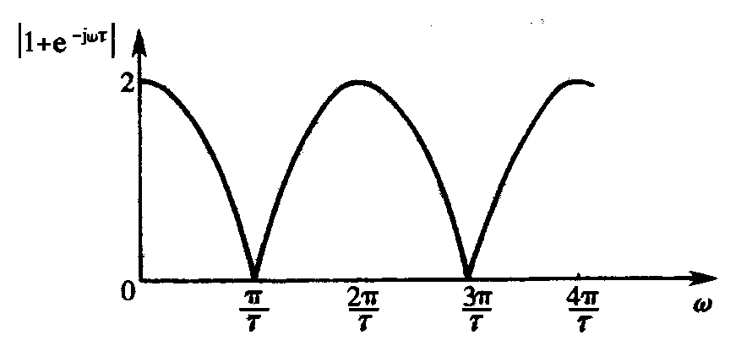
按照上式画出的模与角频率ω关系曲线：
说明：
曲线最大和最小值位置决定于两路径的相对时延差τ。
τ 随时间变化，所以对于给定频率信号，信号强度随时间而变，这种现象称为衰落现象。
这种衰落和频率有关，故常称其为频率选择性衰落。

Slide 56
相关带宽
定义：相关带宽＝1/τ
说明：若信号带宽 > 相关带宽1/τ，则信号中不同频率分量的幅度之间必然出现强烈的差异。
实际情况：有多条路径时
对于一般多径传播，信道传输特性将比两条路径信道传输特性复杂得多，但同样存在频率选择性衰落现象：虽不会出现零点，但接收信号包络也会出现随机起伏
设τ_{m} － 多径中最大的相对时延差，则定义多径传播信道的相关带宽为：
相关带宽＝1/τ_{m}

Slide 57
多径效应的影响
多径效应的影响：
多径效应会使数字信号的码间串扰增大。为了减小码间串扰的影响，通常要降低码元传输速率。
因为，若码元速率降低，则信号带宽也将随之减小，多径效应的影响也随之减轻。

Slide 58
经过信道后的接收信号的分类
确知信号：接收端能够准确知道其码元波形的信号，是理想情况。
随相信号：接收码元的相位随机变化 ，传输时延的不确定性导致。即便经过恒参信道传输，大多数也属于这种情况
起伏信号：接收信号的包络随机起伏、相位也随机变化。 通过多径信道传输的信号都具有这种特性

Slide 59
变参信道对信号传输影响总结
(1) 从波形上看
使确定的载波信号变成了包络和相位受到调制的窄带信号--衰落信号
(2) 从频谱上看
引起频率弥散，即有单个频率变成一个窄带频谱
(3) 造成频率选择性衰落
信号频谱中某些分量出现衰落的一种衰落现象。不同频率不同路径传播的结果有不同的衰落

